Slide 1
Реализация
деятельностного подхода
на уроках географии
МБОУ СОШ с.Лутна
учитель географии
Романова Людмила Ивановна

Slide 2
География:
Формирует комплексное представление о Земле как о планете людей;
Повышает общую культуру человека;
Развивает практические умения, необходимые для жизни

Slide 3
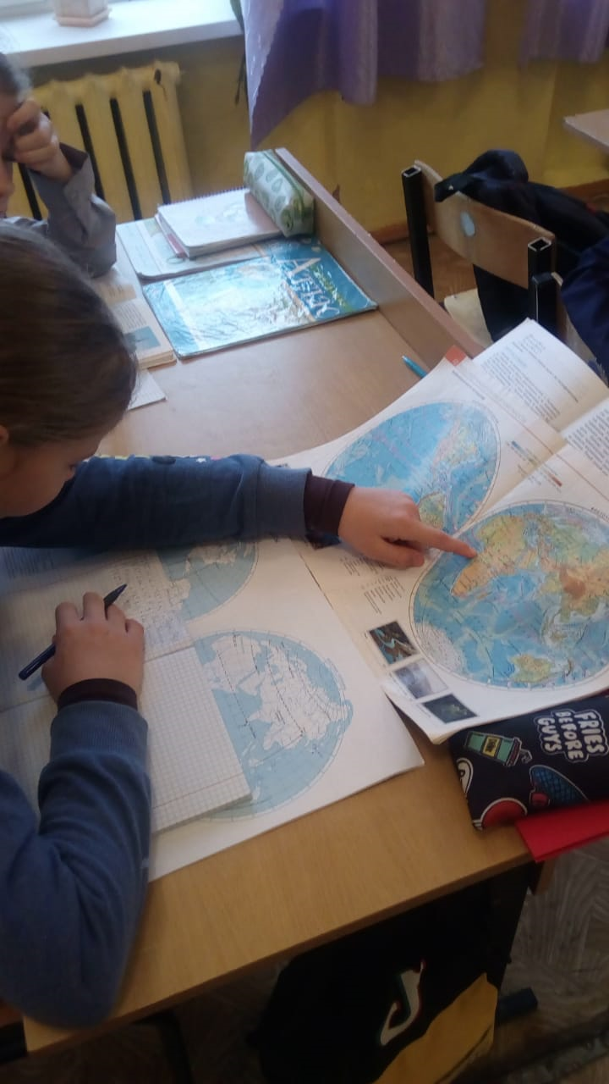
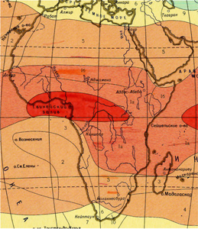
Технология проблемного обучения
почему в пустыне Намиб, находящейся на побережье Атлантического океана, выпадает меньше осадков, чем в самых сухих районах Сахары?

Slide 4
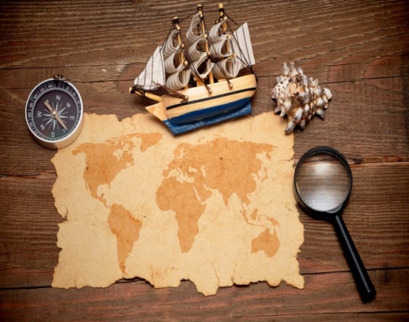
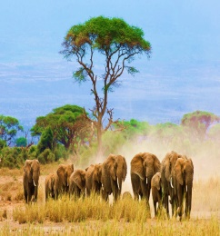
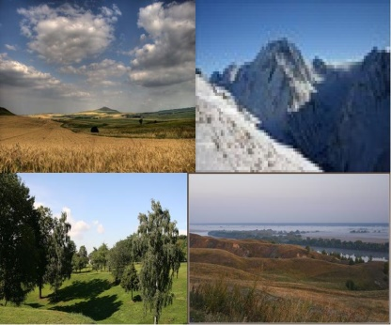
Проблемные задания:
6 КЛАСС
« мозговой штурм»
К какой эпохе относятся Великие географические
открытия – к Средневековью или Новому времени?
Вспомните, что мы уже знаем?
7 класс
Интеллектуальная разминка
На прошлом уроке мы с вами говорили, что материк
Африка является прародиной человечества. Почему?
8 класс
«Географическая мозаика» На доске пишется набор слов, из которых необходимо составить предложение. Неровности, рельеф, все, поверхности, земной, это.
(Рельеф – это все неровности земной поверхности).

Slide 5
Использование информационно-коммуникационных технологий
Интерактивная технология –
это такая организация процесса обучения, которая основана на прямом взаимодействии учащихся
с окружающей информационной средой.

Slide 6
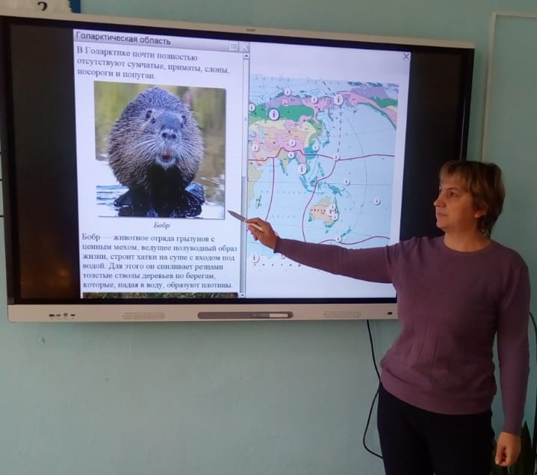
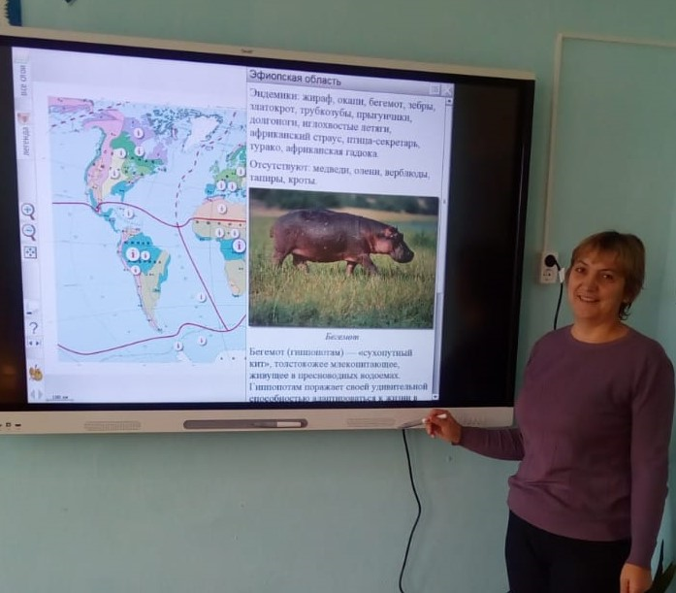
Объяснение материала в интерактивном режиме

Slide 7
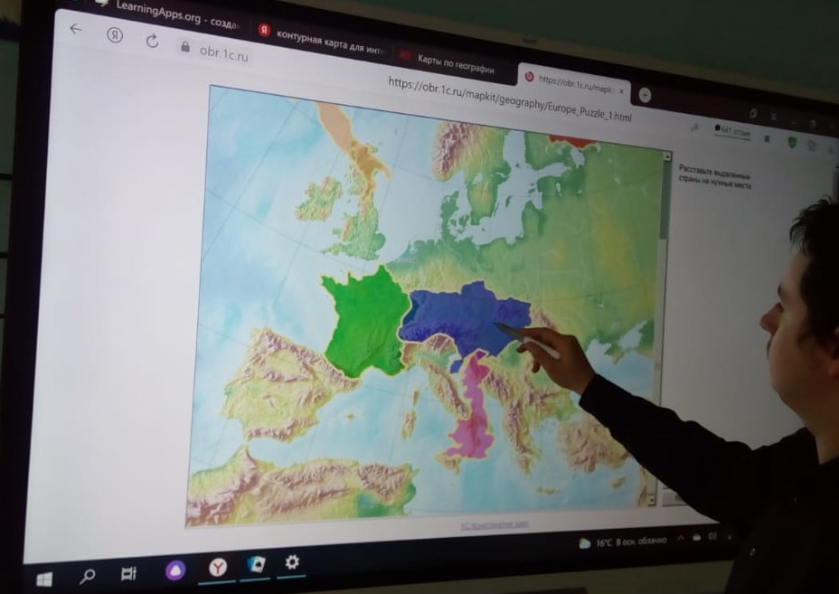
Работа с интерактивной картой

Slide 8
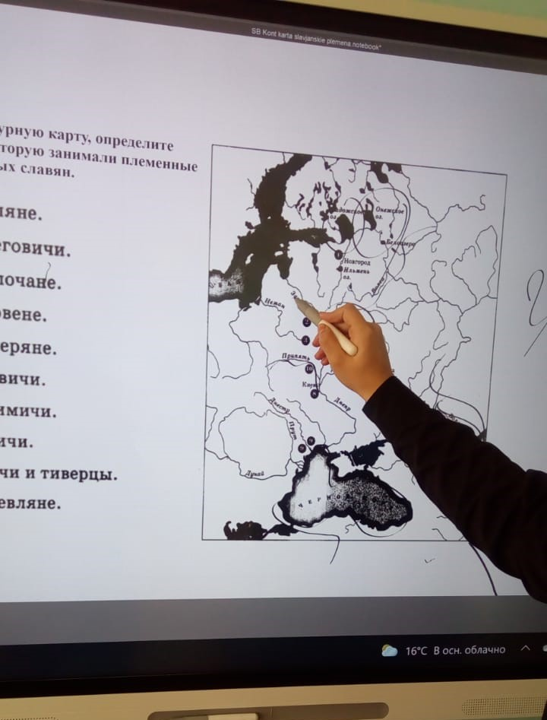
Работа с контурной картой

Slide 9
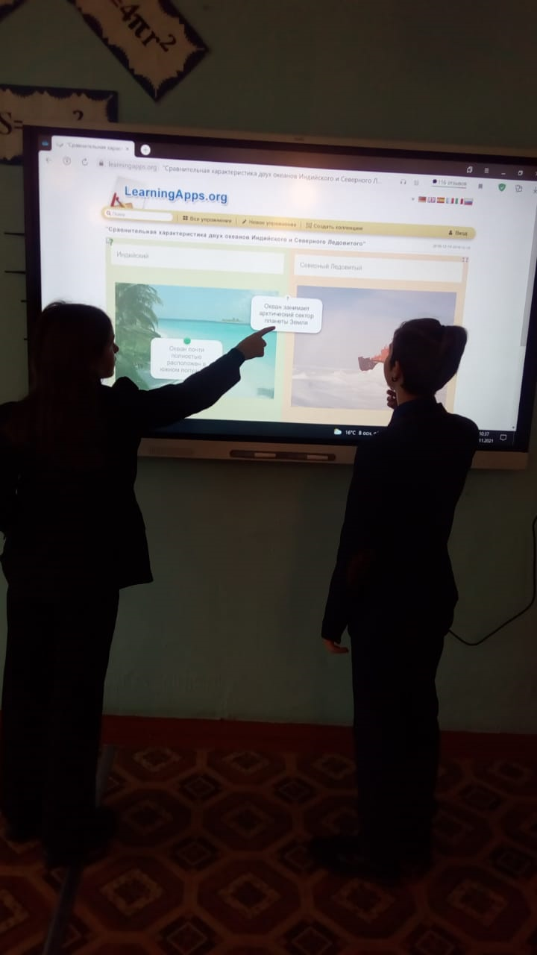
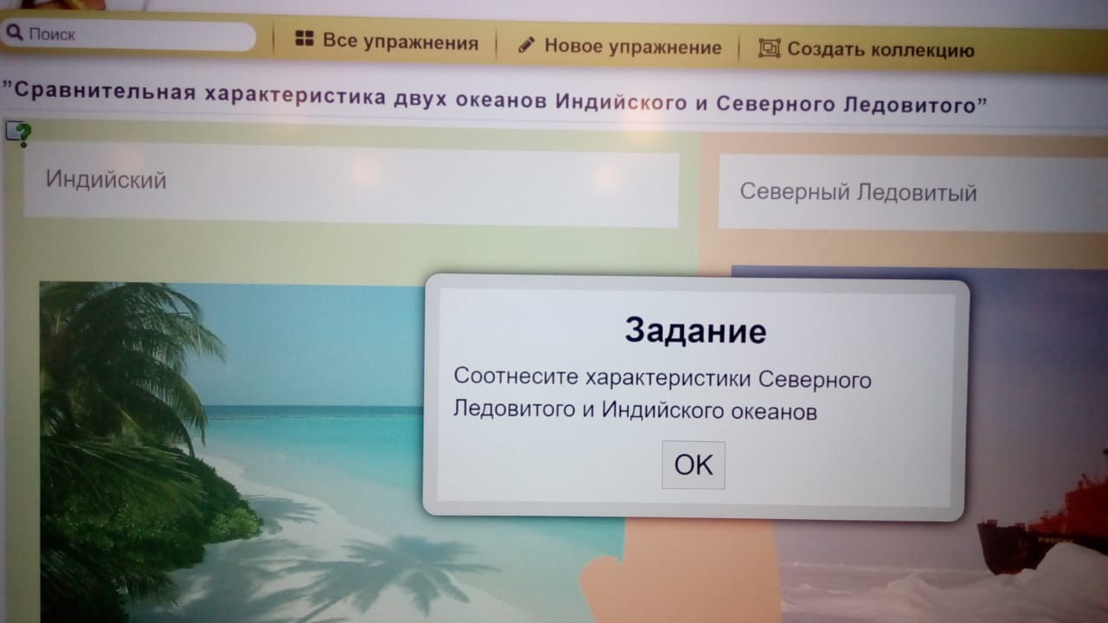
Практическая работа

Slide 10
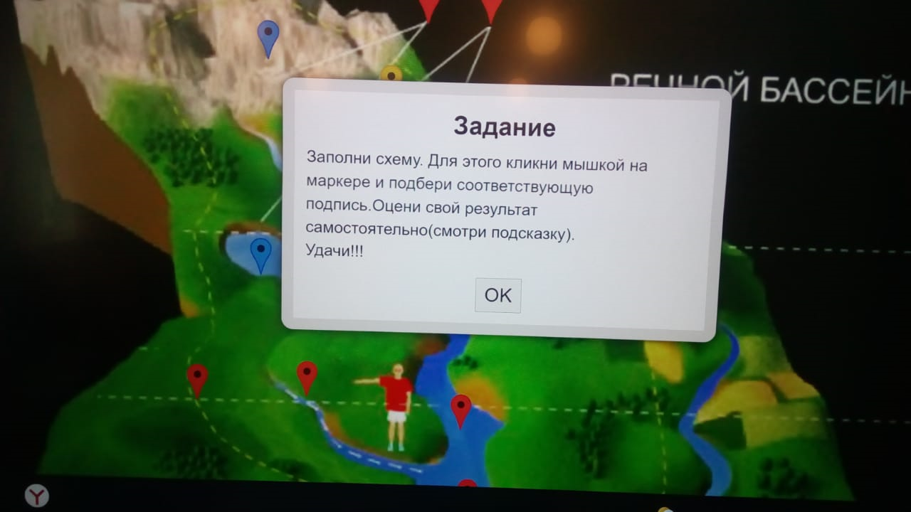
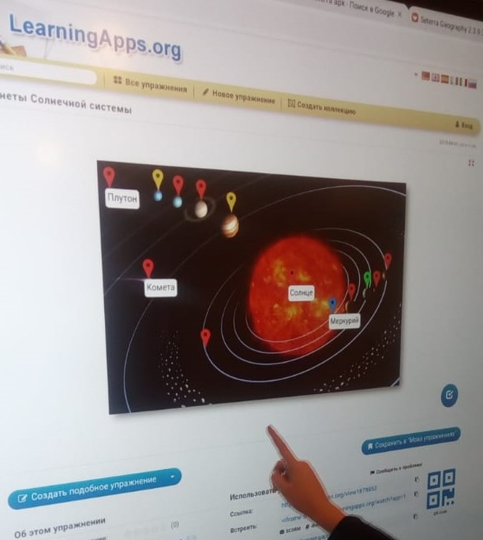
Заполнение схем

Slide 11
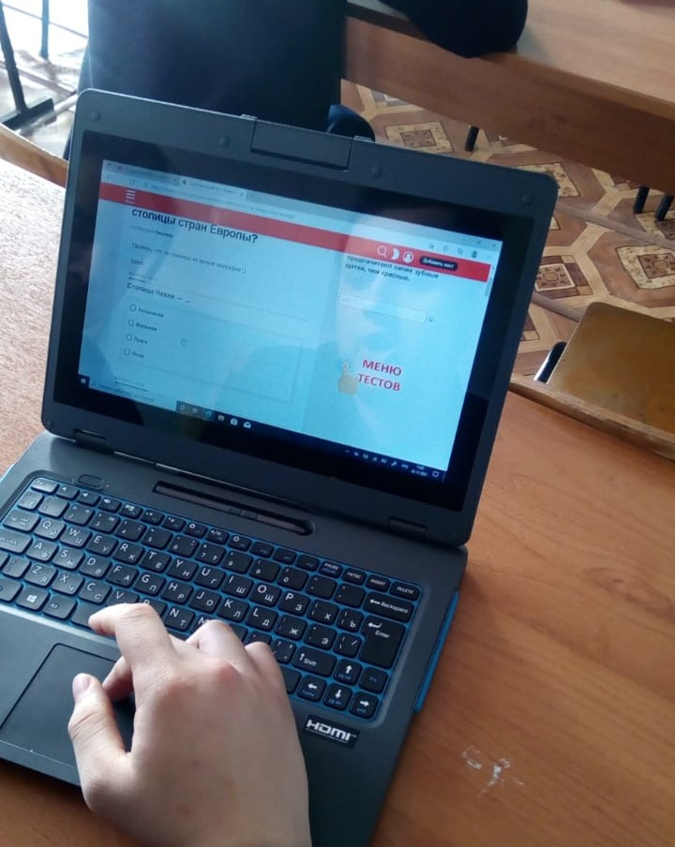
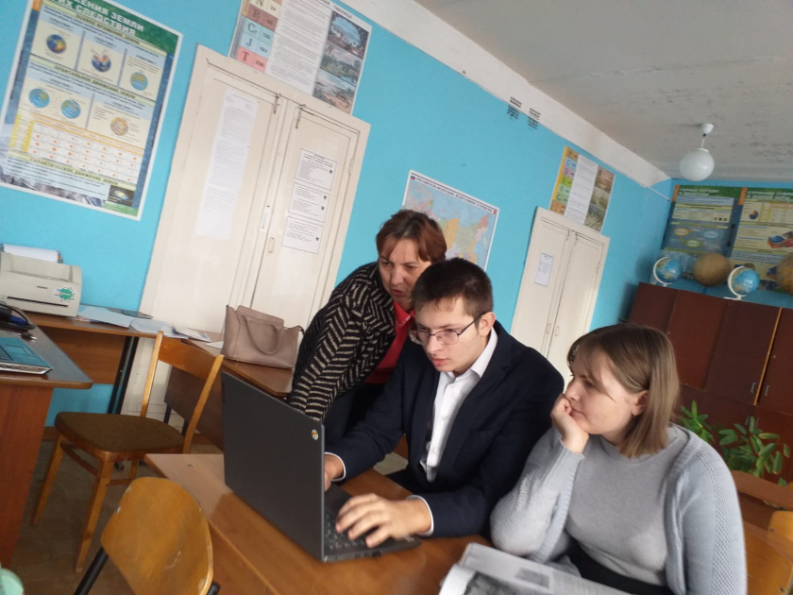
Индивидуальное тестирование

Slide 12
Технология «Критическое мышление»
Критическое мышление – это способность анализировать информацию с позиции логики, вырабатывать разнообразные аргументы, принимать независимые продуманные решения.

Slide 13
Приём «З-Х-У»
«Знаю» | «Хочу узнать» | «Узнали».
Африка-материк, жаркий, занимающий второе место по площади. | О рельефе, богатстве полезных ископаемых, выпадает ли в Африке снег. | Крайние точки материка, внутренние воды, природные зоны, рельеф и полезные ископаемые, высокие горы Африки покрыты ледниками.

Slide 14
Прием «Кластер»
Горы
Низкие
Средние
Высочайшие
Высокие
Рельеф
Совокупность
Земная кора
Горы
Равнины
Неровности

Slide 15
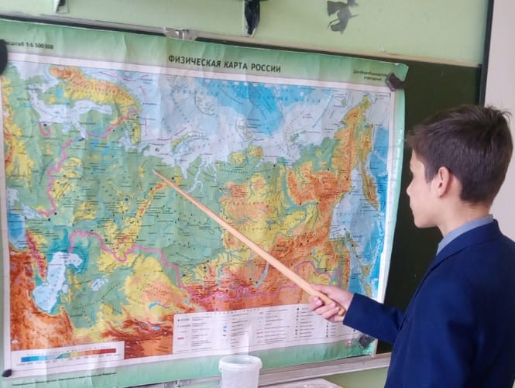
Приём«Ассоциация»
Какая ассоциация у вас возникает когда вы слышите словосочетание: «каменный пояс Земли Русской»?
- О чём может пойти речь на уроке?

Slide 16
«Таблица аргументов»
Предлагаю аргументы.
Учащиеся должны их опровергнуть или подтвердить фактами .
Аргумент | Почему «да» | Почему «нет»
Развитие промышленности ведет к гибели цивилизации. | Экологические проблемы | Улучшение условий жизни

Slide 17
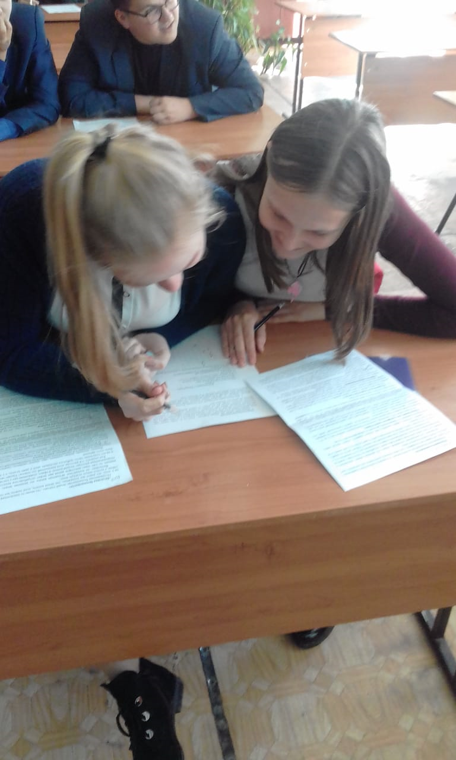
Технология « Критическое мышление» учит
Работать самостоятельно
Задавать вопросы
Выслушивать чужое мнение
Отстаивать собственное мнение
Критически относится к мнению оппонентов
Осуществлять рефлексию своей деятельности
Анализировать и классифицировать

Slide 18
Спасибо
за внимание!
Учитель –
вот моё призванье!

